Slide 1

Tutorial de instalação

Slide 2
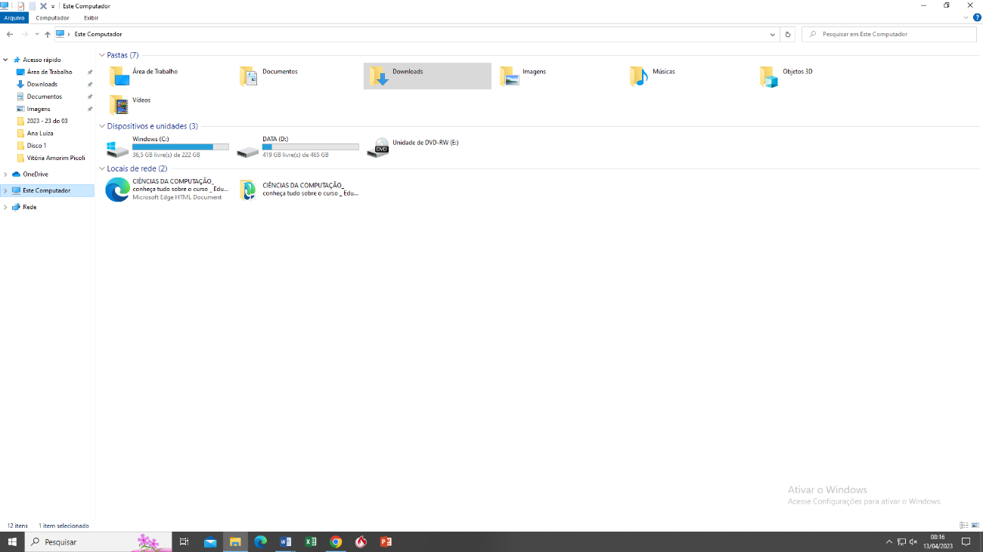
Para criar uma maquina virtual primeiro será necessário criar uma pasta para alocar o Virtual Hard Disk.
Segue o passo a passo:
1. Em “Explorar arquivos” vá para a opção “Este computador”.

Slide 3
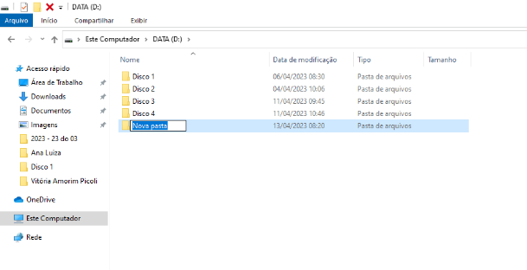
2. Em dispositivos e unidades escolha a opção “DATA (D:)” e crie uma pasta com o nome da sua preferencia. ( Para facilitar a identificação usaremos o nome “Exemplo”)

Slide 4
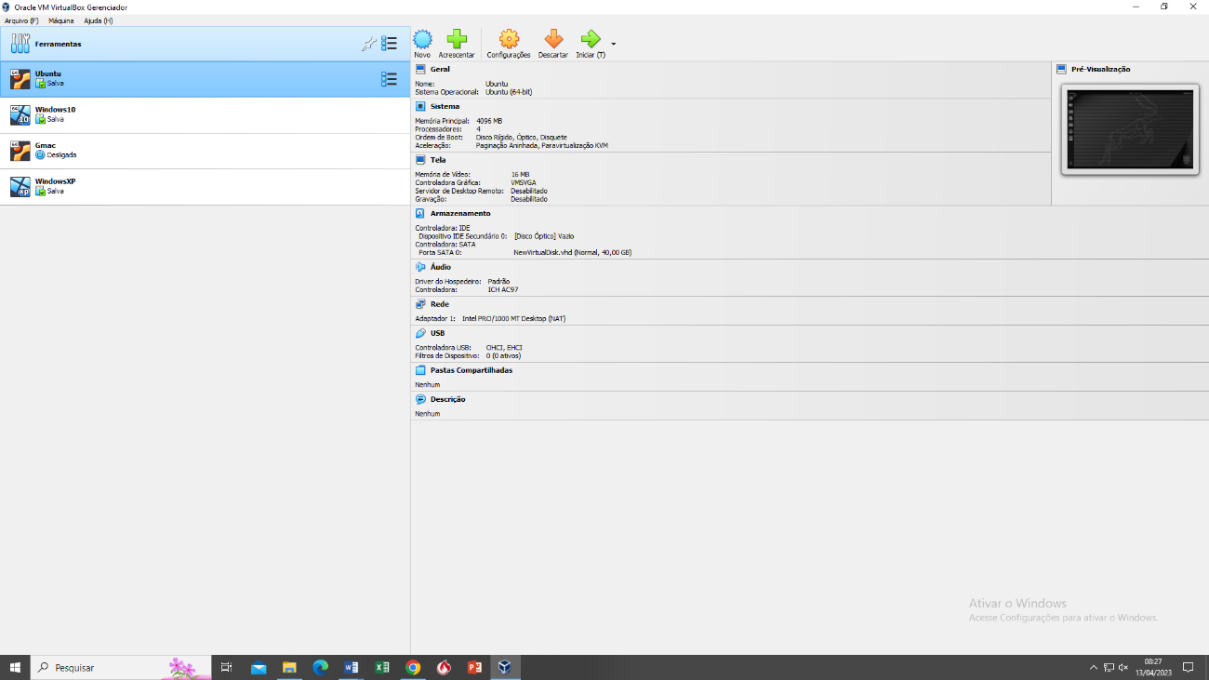
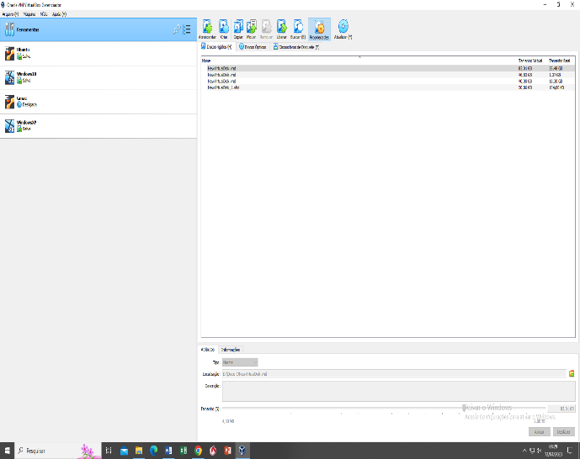
3. Abra seu Virtual Box, em seguida escolha a opção Ferramentas.

Slide 5
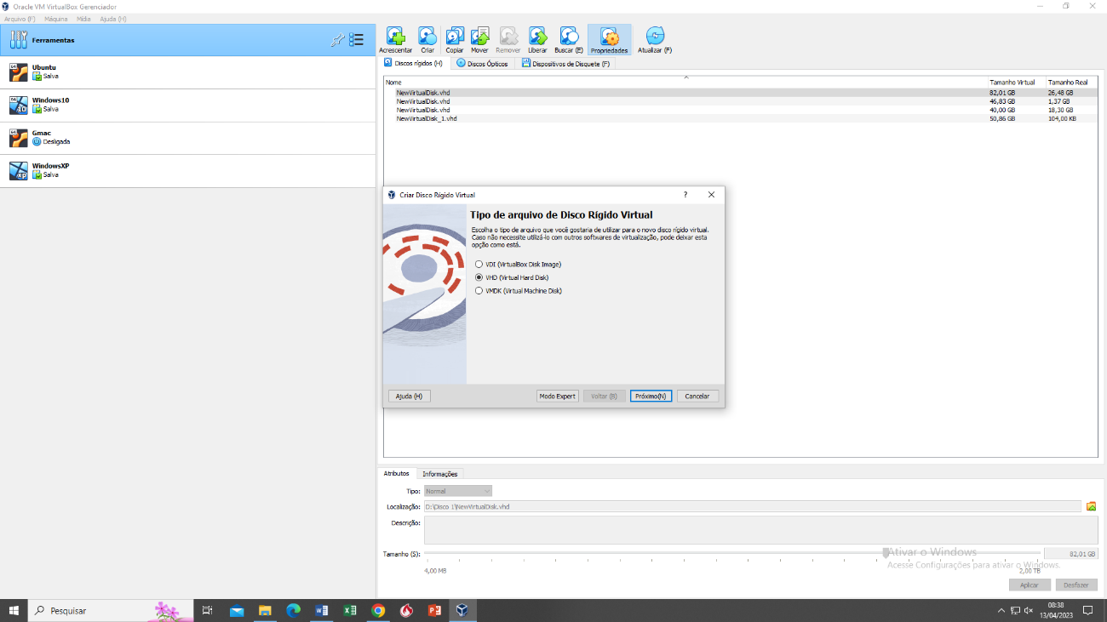
4. Click na opção “Criar”, irá abrir a caixa de diálogo “Criar Disco Rígido Virtual” na caixa escolha a opção “VHD (virtual hard disk)”.

Slide 6
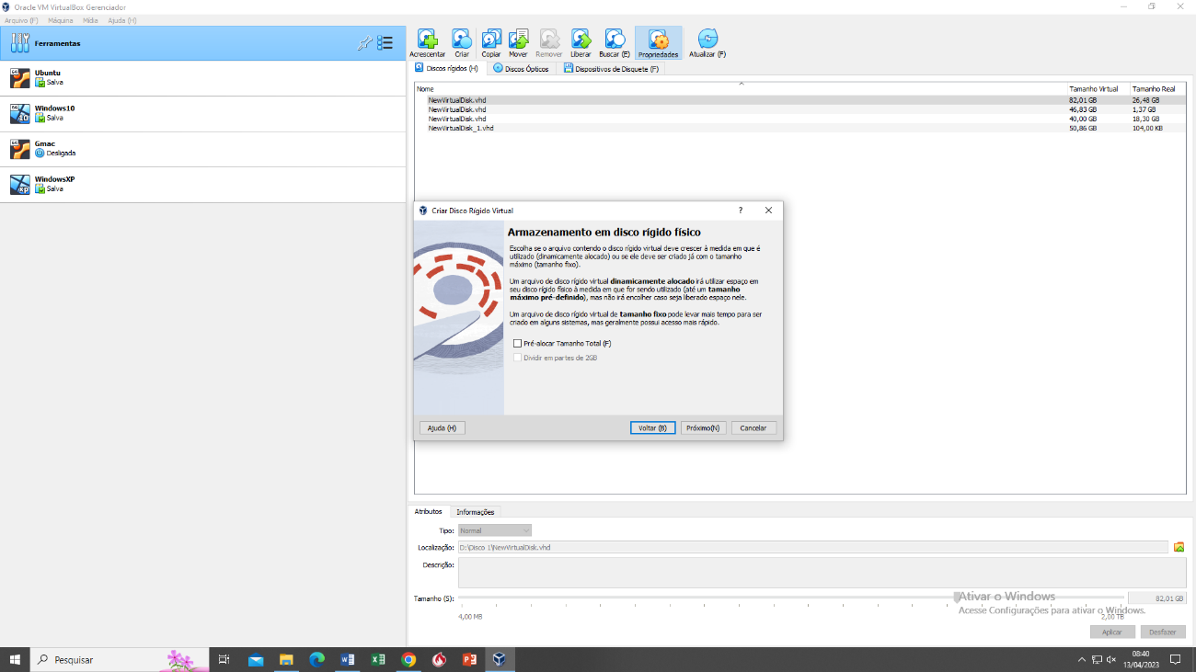
5. Na próxima caixa de diálogo, não escolha nem uma opção apenas siga para a próxima.

Slide 7
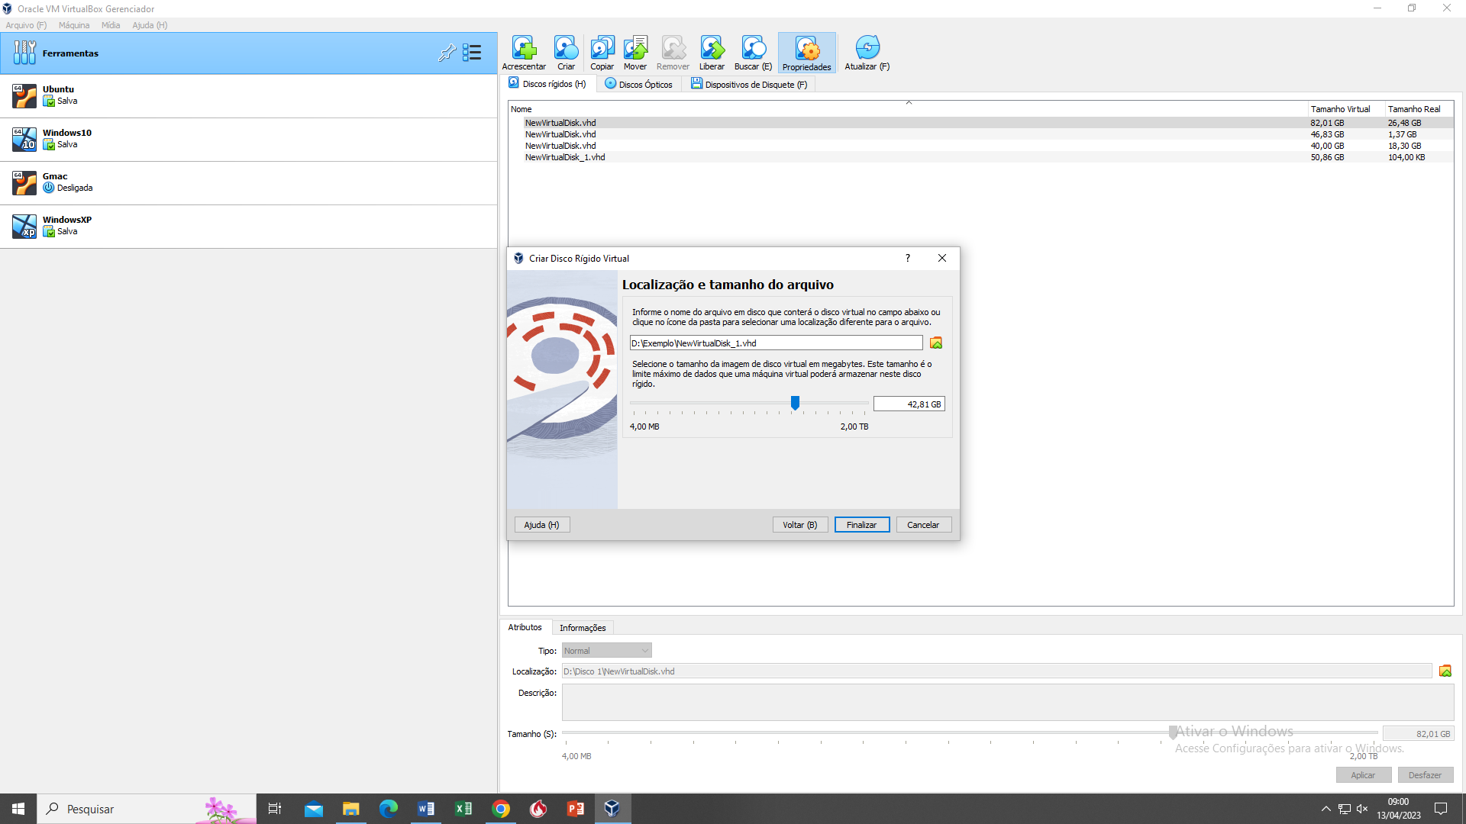
6. Em seguida, escolha a pasta onde o VHD ficará e o seu tamanho, normalmente mais ou menos 40Gb são o bastante. (Nota: ficará na pasta Exemplo que criamos anteriormente).
Fique atento as exigências de funcionamento de cada sistema operacional e configure de acordo.

Slide 8
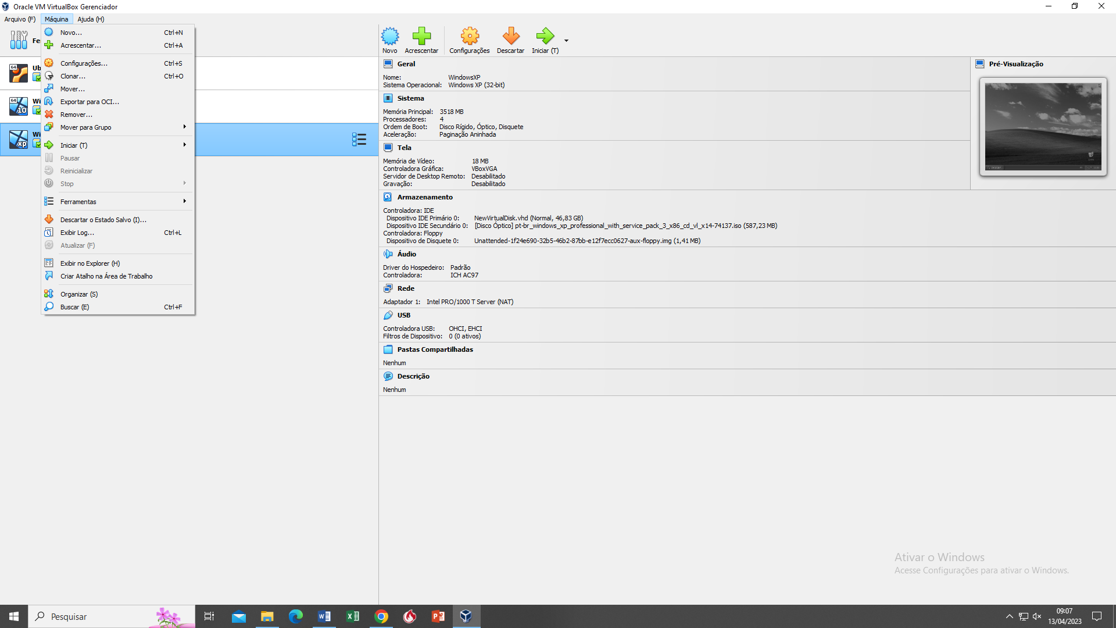
7. Vá em “Maquina” e escolha a opção “Novo” ou use o comendo Ctrl + N.
Lembrando, que você deve estar com a ISO do sistema operacional desejado já baixado.

Slide 9
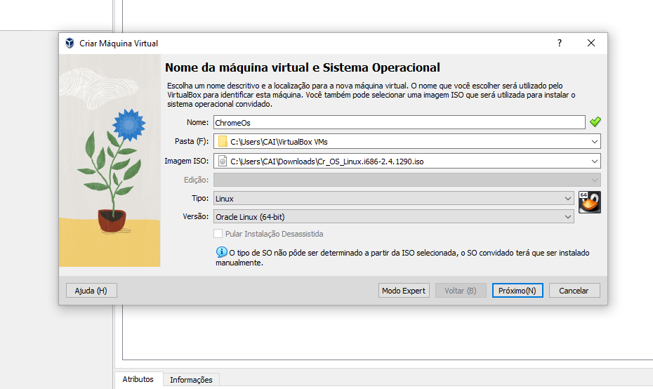
8. Na caixa de diálogo “Criar maquina virtual” adicione o nome do sistema operacional e selecione a ISO. O Virtual Box irá configurar algumas opções automaticamente.

Slide 10
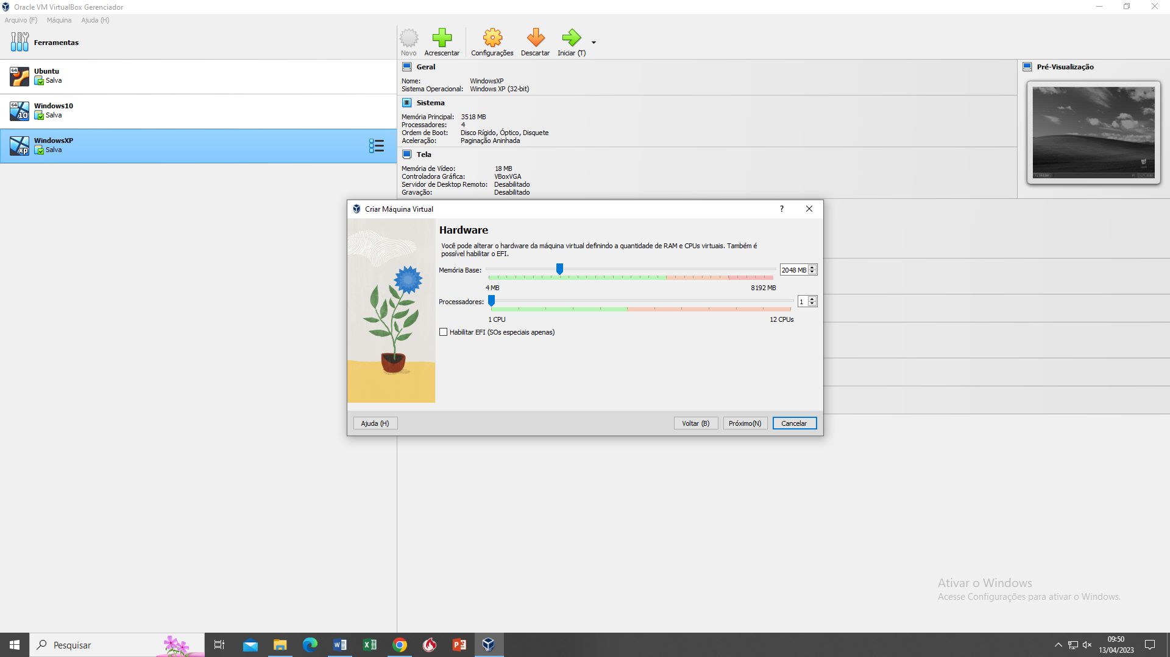
9. Em seguida, escolha quanto de memória RAM da sua máquina quer dedicar a máquina virtual e quantos processadores. Não habilite o EFI.

Slide 11

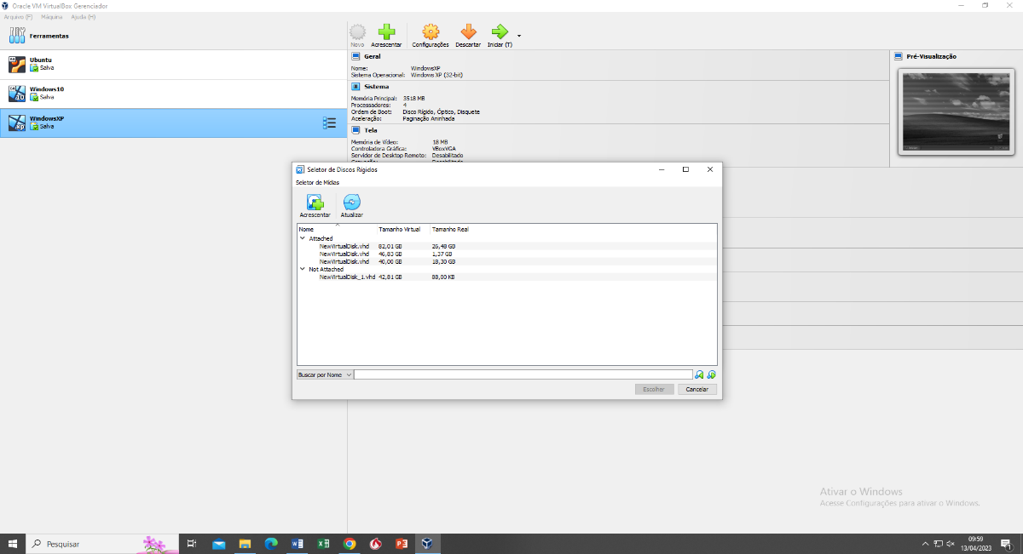
10. Na caixa de diálogo Disco Rígido Virtual, escolha a opção “utilizar um disco virtual existente”. Click no ícone de pasta, esse abrirá outra caixa com todos os VHDs já criados, eles apareceram abaixo da frase Not attached (não anexado) se ainda não estiver em uso.

Slide 12
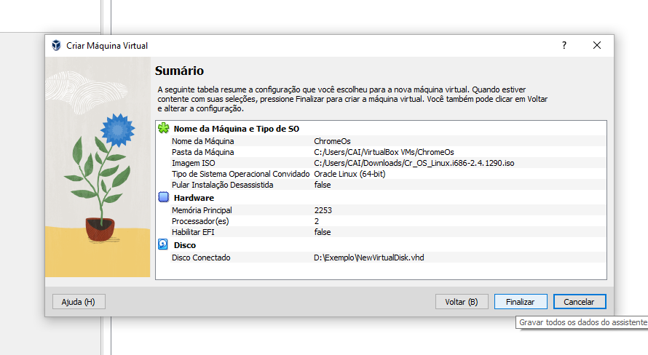
11. Seguindo para a próxima etapa um sumário será apresentado com um breve resumo do sistema, click em finalizar.

Slide 13
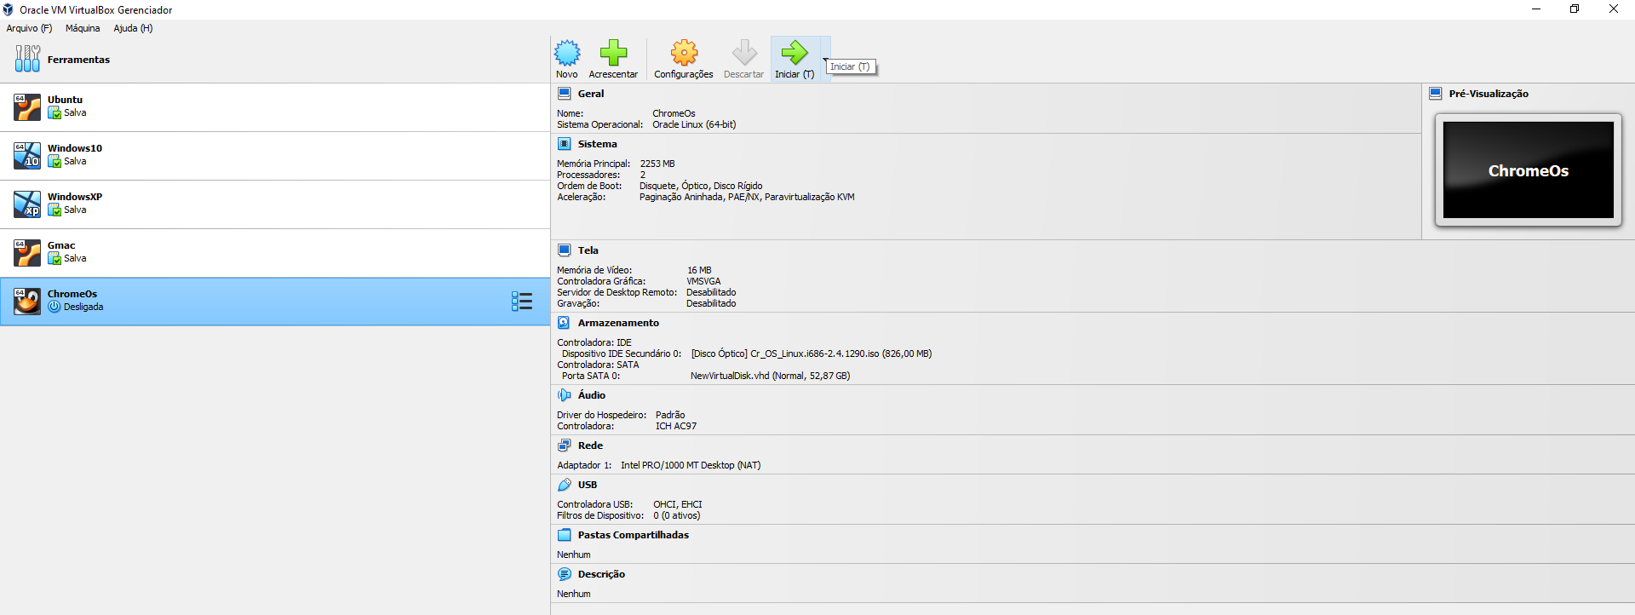
12. Após finalizar as configurações selecione a máquina virtual e escolha a opção “Iniciar” ou T.

Slide 14
